Slide 1
SEMİNERİMİZE
HOŞ GELDİNİZ

Slide 2
VERİMLİ DERS ÇALIŞMA

Slide 3
İYİ ÇALIŞMAK, İYİ ÜNİVERSİTELER KAZANMAK VE İYİ MESLEKLERE SAHİP OLMAK İÇİN VERİMLİ ÇALIŞMA MIZ GEREKİYOR.
BU SEMİNERİMİZDE VERİMLİ ÇALIŞMA İLE İLGİLİ ÖNEMLİ BİLGİLERİ GÖRECEĞİZ. LÜTFEN DİKKATLE DİNLEYİN…

Slide 4
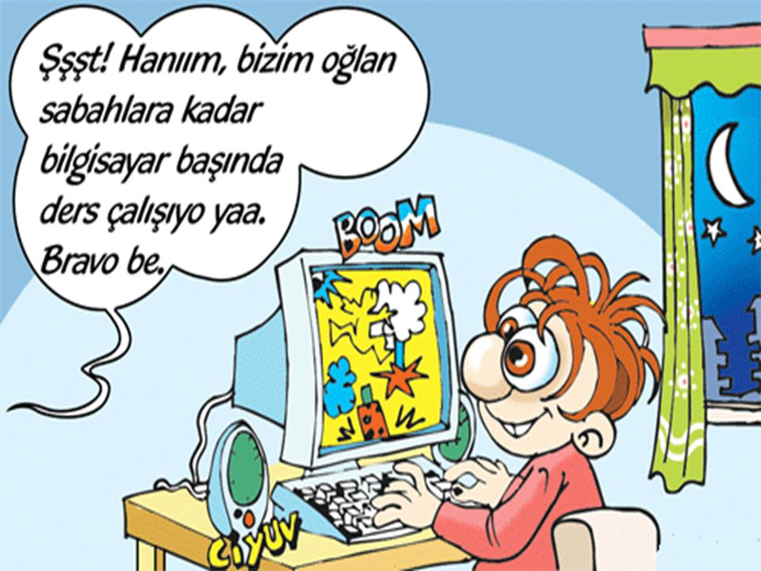

Slide 5
Ne ailemizi
          Ne öğretmenlerimizi
                Ne de kendimizi
                KANDIRMAYA GEREK YOK!!!

Slide 6
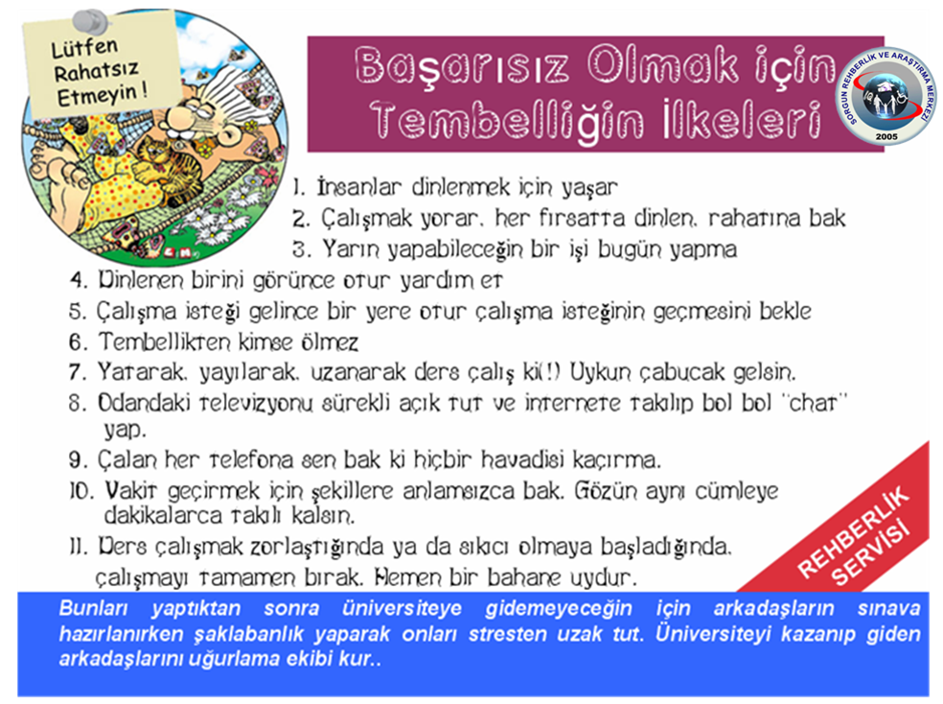

Kısa Bir Mola
Hasta ne konuşuyor, ne de söylenenleri anlıyor. Bazen saatlerce anlaşılmaz şeyler geveliyor.Zaman yer ya da kişi kavramı yok. Yalnız nasıl oluyorsa, kendi adı söylendiğinde tepki veriyor. Son altı aydır onun yanındayım, ne görünüşü için bir çaba sarf ediyor, ne de bakım yapılırken yardımcı oluyor.

Slide 7
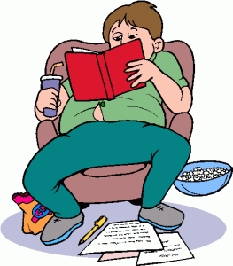

Slide 8
Ders çalışma ve başarılı olma konusunda her zaman çeşitli şikayetler vardır.
Bir kısmınız ders çalışmaya
başlamakta güçlük çekerken
Bir kısmınız çalışma esnasında derse konsantre olamazken
Bir kısmınız da çalıştığı halde
başarılı olamamaktadır
Sebep ne olabilir?

Slide 9
BaŞLIca Sebepler
Neden çalışmanız gerektiği konusunda tanımlanmış bir amacınızın olmaması
Plansız ve programsız çalışma
Evin değişik yerlerinde çalışma
Yatarak uzanarak çalışma
Kaynaklardan yararlanmama
Derslerden korkma, anlayamadığı dersi bırakma
Dersle ilgili ön yargılar gibi bir çok sebep var.

Slide 10
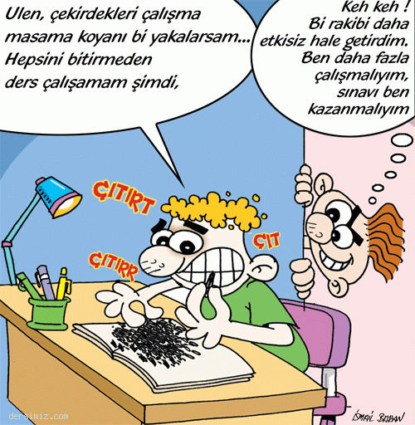

Slide 11
ÖNEMLİ!!!
Eğer hayatınızla ilgili
sorumluluğu dış dünya ve olaylara
bırakırsanız,
çalışmanızı ve
başarınızı her zaman
engelleyecek birçok
sebebiniz olacaktır…
örnek

Slide 12
Örnekler
Bir gün anneniz veya babanız size duymak istemediğiniz bir söz söylemiş olduğu için
Bir başka gün öğretmeninizle aranızda istenmeyen bir diyalog olduğu için
Bir başka gün canınız sıkkın olduğu için,
Bir diğer gün hava içinizi kararttığı için
Bir başka gün arkadaşlar size bir yere gitmeyi önerdiği için vb… Sebep çok…

Slide 13
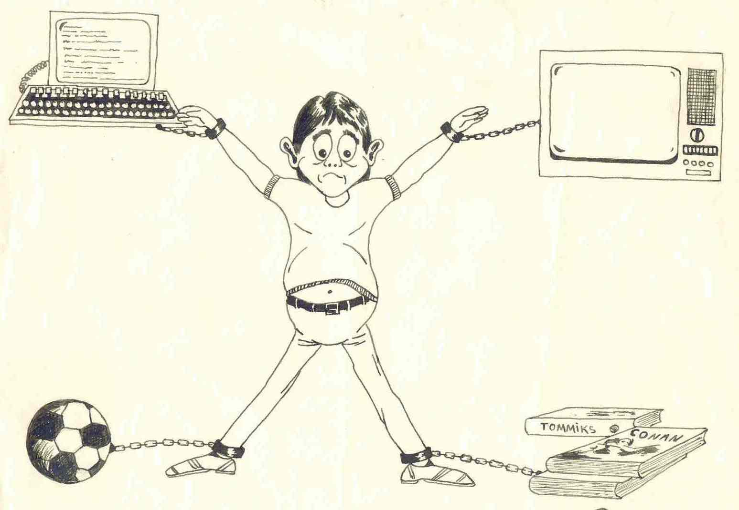
Bir gün anneniz veya babanız size duymak istemediğiniz bir söz söylemiş olduğu için
Bir başka gün öğretmeninizle aranızda
istenmeyen bir diyalog olduğu için
Bir başka gün canınız sıkkın olduğu için,
bir diğer gün hava içinizi kararttığı için
Bir başka gün arkadaşlar size bir yere gitmeyi önerdiği için vb.

Slide 14
Önemli Bİr BaŞlIk: PLANSIZLIK
Plansızlık nelere sebep olur?
Dikkatsizliğe,
İsteksizliğe,
Yorgunluğa,
Bitkinliğe,
Ve dalgınlığa sebep olur.

Slide 15
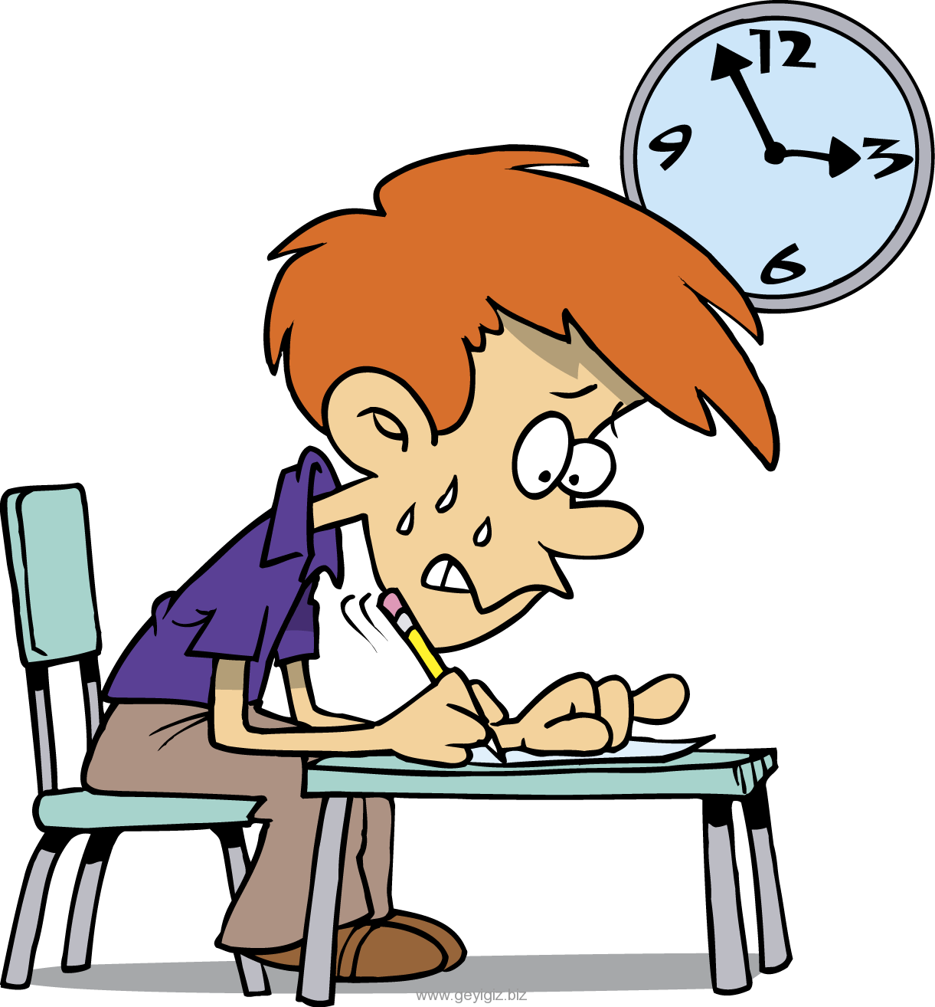

Slide 16


Slide 17
DERS NASIL ÇALIŞILMAZ !

Slide 18
DERS NASIL ÇALIŞILMAZ ?
Çalışmamak için
bahaneler icat ederek,
Hastayım!
Biraz dinleneyim de sonra!
Biraz müzik dinleyeyim de
Yorgunum!

Slide 19
DERS NASIL ÇALIŞILMAZ ?
Çalışmamak için
bahaneler icat ederek,
Tv ‘ de güzel bir film var!
Maçtan sonra!
Yemekten sonra!
Yarın erken kalkarım!
Arkadaşlar bekliyor!

Slide 20
DERS NASIL ÇALIŞILMAZ ?
Yatarak,

Slide 21
DERS NASIL ÇALIŞILMAZ ?
Dersten derse,
konudan konuya atlayarak,

Slide 22
DERS NASIL ÇALIŞILMAZ ?
Gelişigüzel, karalama yapar gibi not tutarak,

Slide 23
DERS NASIL ÇALIŞILMAZ ?
Önemli kavramları atlayıp
öğrenme olayını hep
sonraya bırakarak

Slide 24
DERS NASIL ÇALIŞILMAZ ?
Vakit geçirmek için resimlere,
şekillere anlamsızca bakarak

Slide 25
DERS NASIL ÇALIŞILMAZ ?
Müzik dinleyerek,

Slide 26
DERS NASIL ÇALIŞILMAZ ?
Televizyon izleyerek,

Slide 27
DERS NASIL ÇALIŞILMAZ ?
Çalışma anında
hayallere dalarak,

Slide 28
DERS NASIL ÇALIŞILMAZ ?
Zorlanılan dersleri
ya da konuları dışlayarak,

Slide 29
DERS NASIL ÇALIŞILMAZ ?
Günlük ayrıntılara boğularak,
Tv’ deki programlar
Bisiklet bozuldu
Bizim takım
Yeni çıkan kaset
Mahalle maçı
Sevmediğim yemek
ve daha neler!...

Slide 30
DERS NASIL ÇALIŞILMAZ ?
Derslerle, konularla ilgili
yetersiz bilgi sahibi olarak,

Slide 31
DERS NASIL ÇALIŞILMAZ ?
Plansız programsız olarak,

Slide 32
DERS NASIL ÇALIŞILMAZ ?
Kendinizi
başkalarıyla kıyaslayarak,
O da hiç çalışmıyor!
Ben onun gibi olamam ki!

Slide 33
DERS NASIL ÇALIŞILMAZ ?
Aşırı güven ya da güvensizlik
duygusuna kapılarak,

Slide 34
DERS NASIL ÇALIŞILMAZ ?
Düzenli tekrarlar
ve
alıştırmalar
yapmadan,

Slide 35
DERS NASIL ÇALIŞILMAZ ?
Öğrenmeyi bir tarafa bırakıp
ezberlemeyi öğrenme sanarak,

Slide 36
DERS NASIL ÇALIŞILMAZ ?
Yanlışlardan ders almadan,
hataları gidermeye çalışmadan
DERS ÇALIŞILMAZ !

Slide 37
Bütün bunlar,
sizin başarılı olmanızı
ya da başarınızı yükseltmenizi
engelleyen “TUZAKLAR” dır.
( Lütfen azaltmaya çalışın ! )

Slide 38
Hadi artık ders çalışalım ama önce!!!
Amaç belirleyin
Hedef seçin
Önceliklerinizi sıralayın
Başarmama korkusunu yenin
Ön yargılarınızı kırın

Slide 39
KISA BİR MOLA
Hasta ne konuşuyor, ne de söylenenleri anlıyor. Bazen saatlerce anlaşılmaz şeyler geveliyor.Zaman yer ya da kişi kavramı yok. Yalnız nasıl oluyorsa, kendi adı söylendiğinde tepki veriyor. Son altı aydır onun yanındayım, ne görünüşü için bir çaba sarf ediyor, ne de bakım yapılırken yardımcı oluyor.

Slide 40
Onu hep başkaları besliyor, yıkıyor ve giydiriyor. Dişleri yok, yiyeceklerin hep püre biçiminde verilmesi gerekiyor. Üstü hep salyalar içinde. Yürüyemiyor. Uykusu sürekli düzensiz. Gece yarısı uyanıp çığlıklarıyla herkesi uyandırıyor. Çoğu zaman mutlu ve sevecen, fakat bazen ortada sebep yokken sinirleniyor. Biri gelip onu yatıştırıncaya kadar feryat figan bağırıyor.

Slide 41
Böyle bir hastaya bakmak zorunda olan biri olmak ister miydiniz???
Biraz düşünüp karar veriniz…

Slide 42
Yeteri kadar düşündüyseniz cevabınızı verin çünkü artık hastayla tanışma vakti geldi…

Slide 43
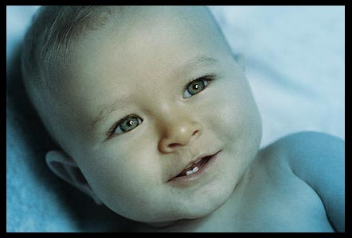

Slide 44
Şimdi bu önyargı dediğimiz zarar verici alışkanlığımızı bir kez daha düşünelim.
ÖNYARGILARINIZI KIRMAK İÇİN KENDİNİZE BİR ŞANS VERİN.
ÇÜNKÜ İYİ BİR GELECEK İÇİN BİR TAKIM FAALİYETLERE GİRME KONUSUNDA CESUR VE KARARLI OLMALISINIZ.

Slide 45
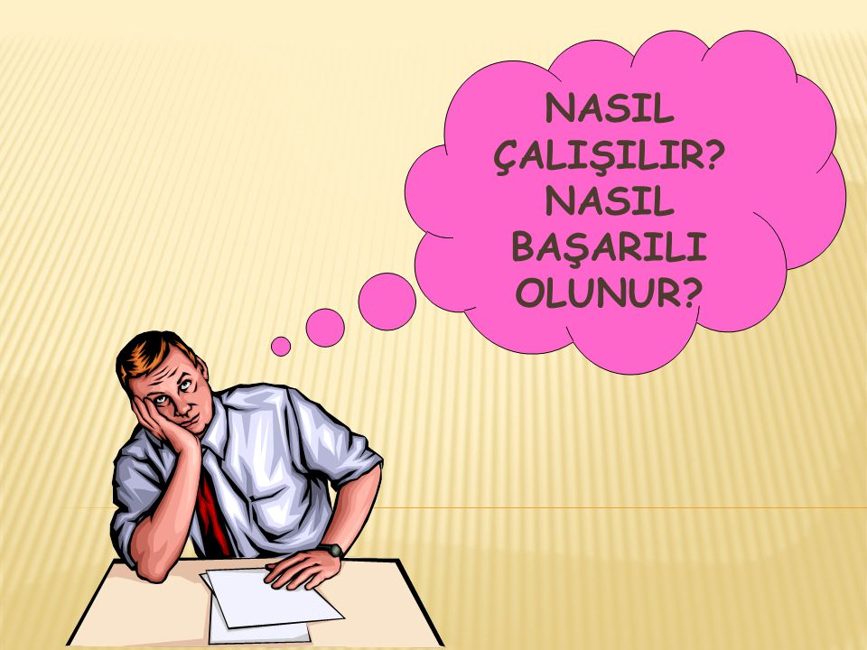

Slide 46
VerİMLİ Ders ÇalIŞmaK İçİn YapmamIz Gerekenler
Ön hazırlık
Etkin dinleme
Not tutma
Soru Sorma
Tekrar Etme
Zamanı programlama
Ve İNANMAK!!!

Slide 47
İnandığınız zaman aklınız o şeyi yapmanın yolunu bulur
Bir şeyin imkansız olduğuna inanırsanız aklınız bunun neden imkansız olduğunu ispatlamak üzere çalışmaya başlar.
Ama bir şeyin yapılabileceğini inandığınızda, gerçekten inandığınızda aklınız onu yapmak üzere çözümler bulmanıza yardım etmek için çalışmaya başlar.

Slide 48
Ön Hazırlık
Bir gün sonra derslerde işlenecek konuların 20-30 dakikalık periyotlarla gözden geçirilmesi,
Konunun okunup anlaşılmayan yerlerin işaretlenmesidir.

Slide 49
Etkin Dinleme
Öğrenmeye aktif olarak katıldığımız , sorular sorduğumuz ve not aldığımız zaman iyi dinleriz.
Dinlemek için iyi bir nedenimiz varsa daha doğru ve tam duyarız.

Slide 50
Not Tutma
Dersin etkin bir şekilde dinlenmesine yardımcı olur.
Dikkatin derse yoğunlaşmasını sağlar.

Slide 51
Soru Sorma
Öğrencinin derse olan ilgisinin canlı kalmasını,
Analitik düşünebilmesini,
Öğretmeni ile arasındaki diyaloğun gelişmesini sağlar.

Slide 52
Tekrar Etme
Öğrenmenin kalıcı olabilmesi için bilgilerin uzun süreli belleğe aktarılması gerekir. Bunun için de mutlaka periyodik tekrarların yapılması gerekir.

Slide 53
Zamanı Planlama
100%
Planlanmış aralar
verildiği zamanki
Hatırlama Eğrileri
75%
İki saat hiç ara
verilmediği zaman
Hatırlama Eğrisi
50%
İki saatten fazla
hiç ara verilmeden
çalışılan
Hatırlama Eğrisi
25%
0%
1 saat
2 saat
öğrenmenin başladığı nokta

Slide 54
AŞIRI ZARAR VEREN BİR ALIŞKANLIK!!!
DİKKAT EDELİM!!!

Slide 55
Arkadaşlara
“HAYIR“
diyememek

Slide 56
DOĞRU BİRŞEYLER YAPMAK İÇİN YANLIŞLARIMIZDAN TECRÜBE EDİNİP ONLARI HAYATIMIZDAN ÇIKARMALIYIZ
YANLIŞLARIMIZA SON KEZ GÖZ ATALIM…

Slide 57
YANLIŞ ÇALIŞMA ALIŞKANLIKLARI
Amaçsız Çalışma
Plansız, programsız çalışma
Yatarak uzanarak çalışma
Evin değişik yerlerinde çalışma
Müzik dinleyerek veya TV seyrederek çalışma
Derslere karşı oluşturulan önyargılar
Kaynaklardan yararlanmama
Günün farklı saatlerinde çalışma
Sadece konu çalışması yapma
Sadece soru çözerek çalışma

Slide 58
UNUTMAYIN!!! BAŞARILI OLMAK İÇİN
ÇOK ÇALIŞMAK DEĞİL
ETKİLİ ÇALIŞMAK GEREKİR

Slide 59
EN İYİSİ
Dağ tepesinde bir çam olamazsan
Vadide bir çalı ol; fakat
Dere kenarındaki en küçük çalı sen olmalısın.
Ağaç olamazsan çalı ol.
Çalı olamazsan bir ot parçası ol, bir yola neşe ver.
Bir mis çiçeği olamazsan bir saz ol; fakat
Gölün içindeki en canlı saz sen olmalısın.
Hepimiz kaptan olamayız, tayfa olmaya mecburuz,
Burada hepimiz için bir şeyler var.
Yapacak büyük işler var, küçük işler var.
Yapacağımız iş, bize en yakın olan iştir.
Cadde olamazsan patika ol ,
Güneş olamazsan yıldız ol;
Kazanmak ya da kaybetmek ölçü değildir.
SEN her neysen onun EN İYİSİ olmalısın.

Slide 60
DİLEDİĞİNİZ ÜNİVERSİTELERE ULAŞMANIZ DİLEĞİYLE…

Slide 61
DİNLEDİĞİNİZ İÇİN TEŞEKKÜRLER

